Slide 1


영화관 좌석 예매 시스템
+
CGV_석우점
소프트웨어학과 김효진, 이다영

Slide 2
영화관 좌석 예매 시스템
+
CGV_석우점
printf(“목차”);

Slide 3

목차
+
해당된 문법을 사용하여 프로그램을 구동한다.
1. 프로그램
영화, 좌석 선택을 중심으로 프로그램을 구동한다.
2. 구동 순서
첫 화면 - 영화 선택 - 좌석선택 - 영수증 출력
3. 구동 원리
조건문 반복문
4. 느낀 점

Slide 4
1. 프로그램
+
영화, 좌석선택을 중심으로 프로그램을 구동한다.
소 개
영화예매 프로그램
4가지 영화를 나열한다. 그리고 5*5의 배열로 좌석을 지정한다.
영화를 예매하는 과정을 프로그래밍하고자 한다.
실제로 영화를 예매하는 과정을 차용하여 개발하였다.
개발 배경

Slide 5
2. 구동순서
2. 구동순서
+
프로그램의 구동 순서를 설명한다.
ㅌ
printf(“1. 첫 화면\n”);
printf(“2. 영화 선택\n”);
printf(“3. 좌석 선택\n”);
printf(“4. 영수증 출력\n”);
구동 순서

Slide 6
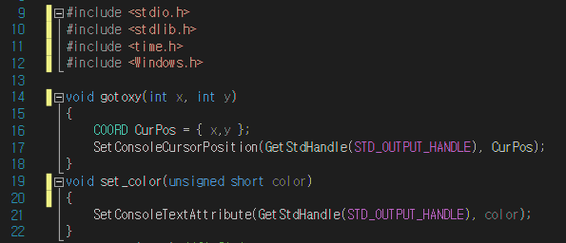
3. 구동원리
+
프로그램의 구동 원리를 설명한다.
1. 첫 화면
1. 헤더파일
#include <stdio.h>
: printf, for, while, if, scanf 등의 함수를 사용하기 위함
#include <stdilb.h>
: 난수 함수를 사용하기 위함
#include <time.h>
: time() 함수를 사용하기 위함
#include <Windows.h>
: Sleep(), gotoxy(). Set_color 등의 함수를 사용하기 위함

Slide 7
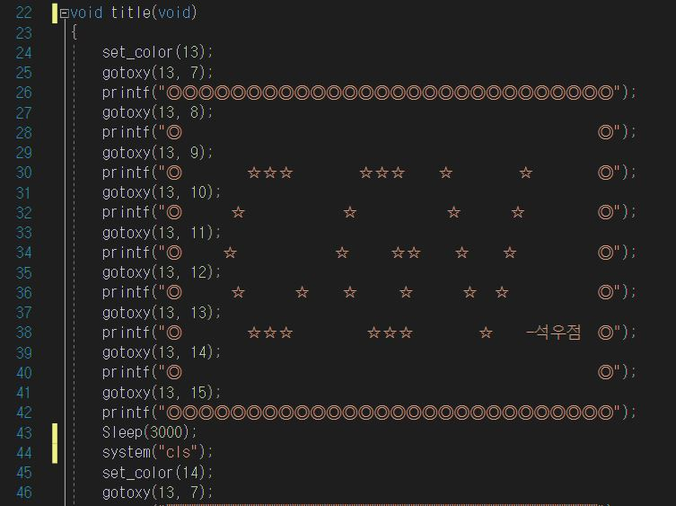
3. 구동원리
+
프로그램의 구동 원리를 설명한다.
2. 커서이동함수
: 원하는 위치에 창을 띄울 수 있다.
void gotoxy(int x, int y)
3. 콘솔 글자 색을 바꾸는 함수
: 각각의 색에 따라 1~15까지 번호가 부여된다.
void set_color(unsigned short color)

Slide 8
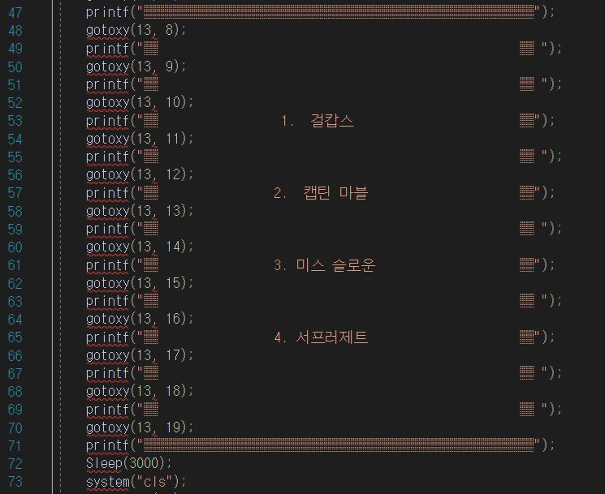
3. 구동원리
+
프로그램의 구동 원리를 설명한다.
4. 콘솔창에 해당 화면을 유지하는 기능
: 1000=1초 동안 해당 화면 표시
Sleep(3000); //3초 동안 화면에 표시
5. 콘솔창에 띄워진 결과값을 지우는 기능
system("cls"); //화면 클리어

Slide 9
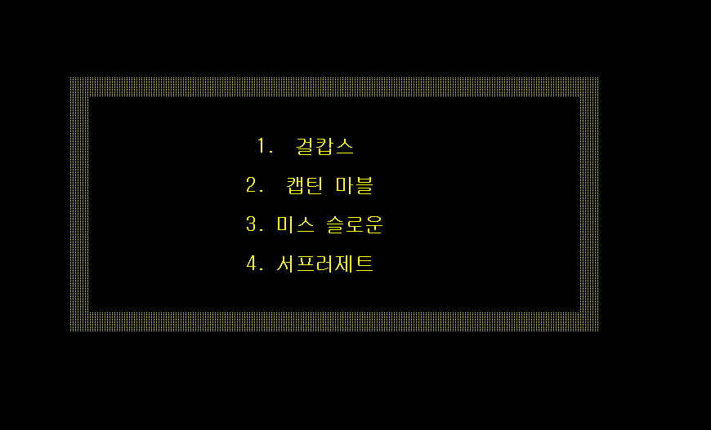

3. 구동원리
+
프로그램의 구동 원리를 설명한다.

Slide 10
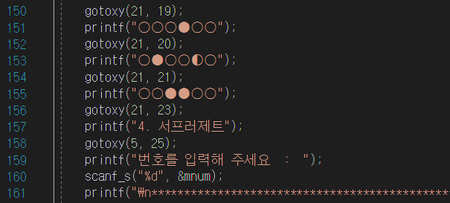
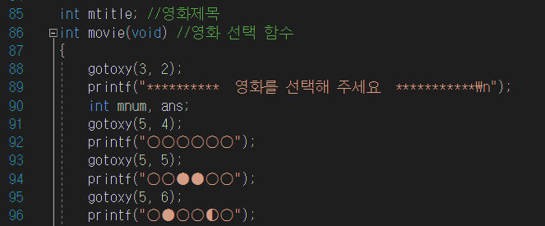
3. 구동원리
+
프로그램의 구동 원리를 설명한다.
ㅌ
2. 영화 선택
void movie(void) /영화 선택 함수
4개 영화 선택창 제공
mtitle 변수를 전역변수로 설정하여 영화번호를 다른 함수에서 호출 가능하도록 함

Slide 11
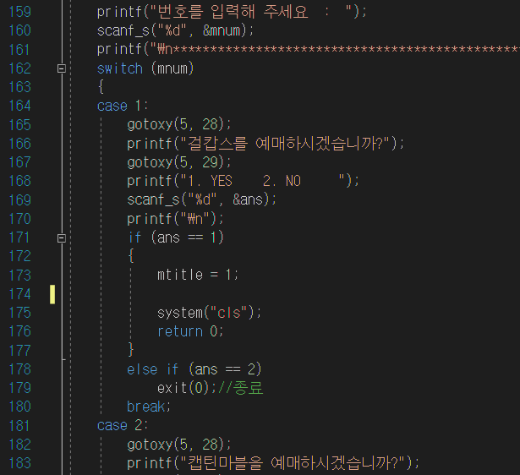
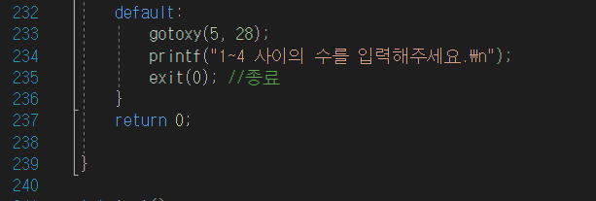
3. 구동원리
+
프로그램의 구동 원리를 설명한다.
switch~ case //각 영화에 부여된 숫자로 영화 선택
mnum -> 1.걸캅스 2. 캡틴마블 3. 미스슬로운 4. 서프레제트
* 1~4사이의 수를 입력하지 않을 경우 종료
if~else if // 예매 확인
ans -> 1. YES (예매확정) 2. NO (예매취소->종료)

Slide 12
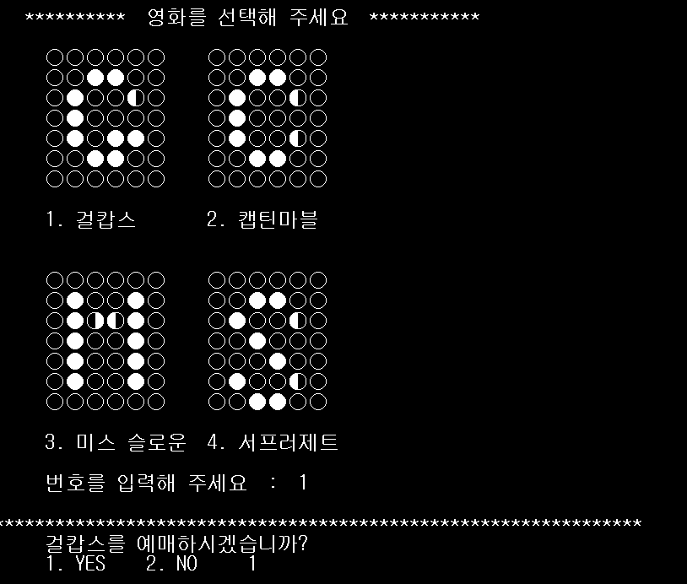
3. 구동원리
+
프로그램의 구동 원리를 설명한다.

Slide 13
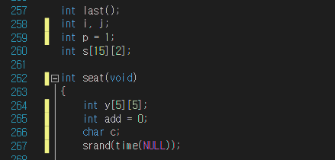
3. 구동원리
+
프로그램의 구동 원리를 설명한다.
ㅌ
3. 좌석 선택
전역변수로 예매 인원과 배열, 좌석 줄, 칸을 설정해 다른 함수에서 호출 가능하도록 한다.
뒤에 설정할 last()함수를 먼저 선언해놓음으로써 좌석 함수에서 호출 가능하도록 한다.

Slide 14
3. 구동원리
+
프로그램의 구동 원리를 설명한다.
ㅌ
난수 함수와 이차원 배열을 사용한 좌석 예약
int add; //빈자리 수 계산하기 위한 변수
srand(time(NULL)); //무작위성 확대

Slide 15
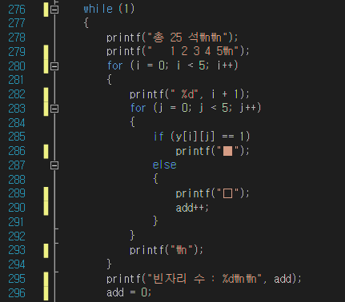
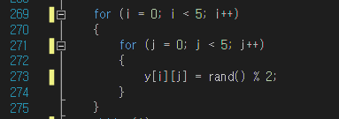
3. 구동원리
+
프로그램의 구동 원리를 설명한다.
ㅌ
while문 안에서 for문을 이용하여 줄, 칸, 빈자리 수 표시
for함수를 이용해 배열의 값을 0, 1 랜덤으로 지정

Slide 16
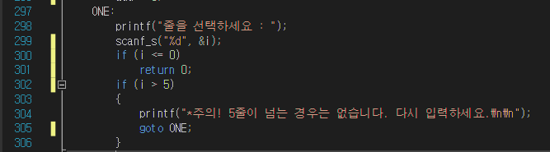
3. 구동원리
+
프로그램의 구동 원리를 설명한다.
ㅌ
ONE : 줄 선택
-> 0보다 작은 수 입력 시 종료, 5보다 큰 수 입력 시 다시 입력

Slide 17
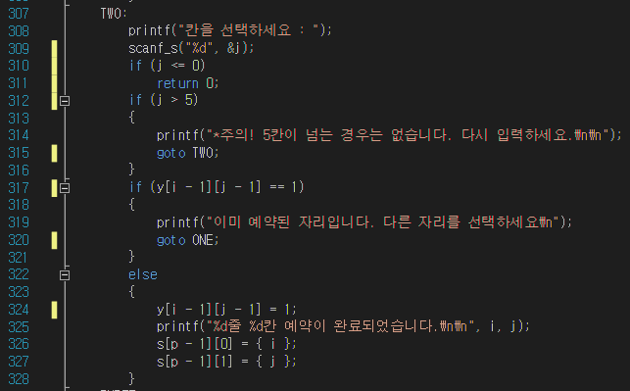
3. 구동원리
+
프로그램의 구동 원리를 설명한다.
ㅌ
TWO : 칸 선택
-> 0보다 작은 수 입력 시 종료, 5보다 큰 수 입력 시 다시 입력
-> 배열을 이용해 예약된 좌석인지 확인(0-빈자리 1-예약좌석)
-> 예약 좌석일 시 다시 ONE으로 돌아감
-> 예약 성공 시 배열 값 1로 변환 및 전역변수 배열에 칸, 줄 저장

Slide 18
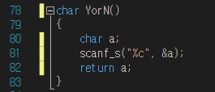
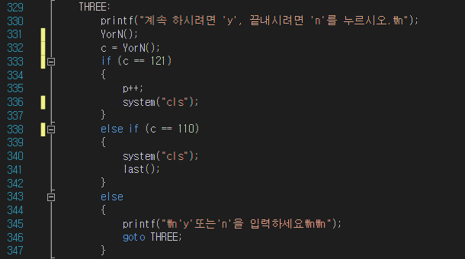
3. 구동원리
+
프로그램의 구동 원리를 설명한다.
ㅌ
THREE : 좌석 선택을 계속할지 여부 확인
YorN() : y, n값을 받아 아스키코드로 변환
-> y입력 시 전역변수 p에 인원수를 더하고 좌석 선택으로 넘어감
-> y 또는 n 이 아닌 값 입력 시 다시 THREE로

Slide 19
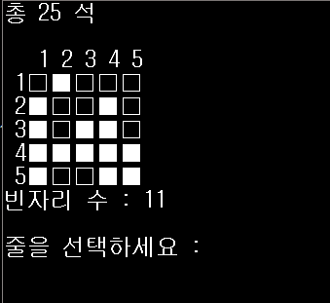
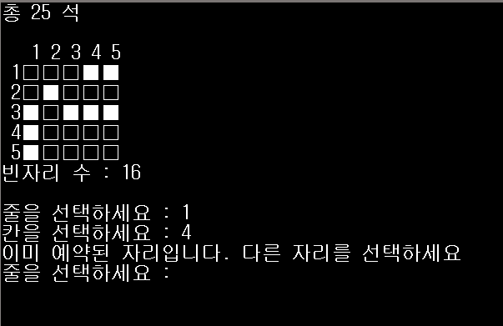
3. 구동원리
+
프로그램의 구동 원리를 설명한다.
ㅌ
난수와 배열을 사용해 잔여 좌석 랜덤 표시
>> 매번 잔여 좌석이 달라짐

Slide 20
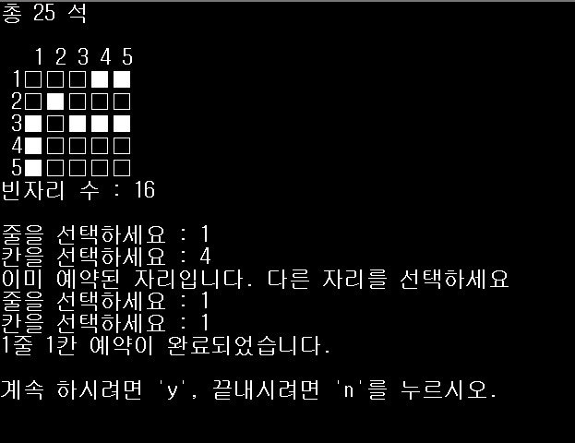
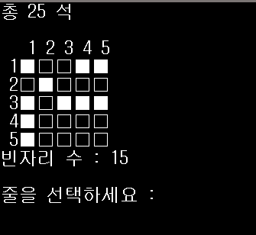
3. 구동원리
+
프로그램의 구동 원리를 설명한다.
ㅌ
좌석 선택 계속 -> 이전 선택 좌석이 채워지고 다시 좌석 선택 화면으로 전환

Slide 21
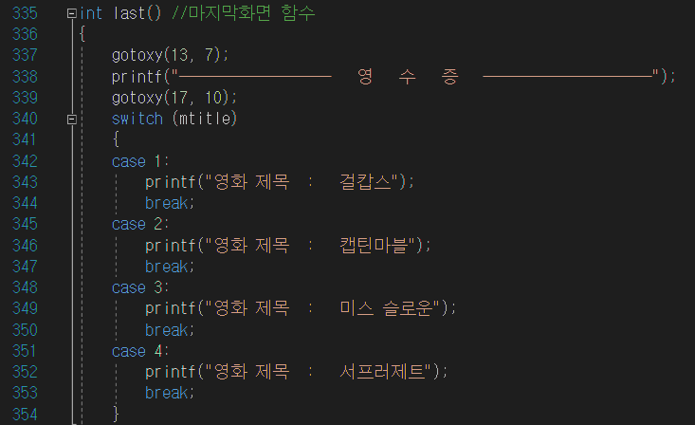
3. 구동원리
+
프로그램의 구동 원리를 설명한다.
ㅌ
4. 영수증 출력
int last()//영수증 출력 함수
switch~ case //각 영화에 부여된 숫자로 영화 출력
mtitle->1.걸캅스 2. 캡틴마블 3. 미스슬로운 4. 서프레제트

Slide 22
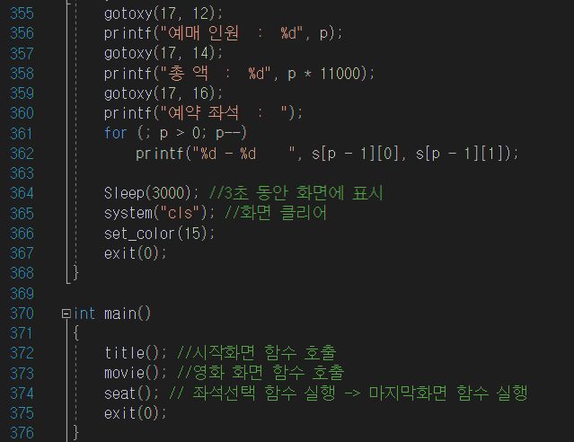
3. 구동원리
+
프로그램의 구동 원리를 설명한다.
for (; p>0; p--)
printf(“%d - %d “,s[p-1][0],s[p-1][1]);
//선택한 좌석번호 출력
for문과 배열을 이용해 선택한 좌석을 모두 출력한다.
int main() //프로그램의 순서대로 함수를 호출한다
순서: title(); -> movie(); -> seat(); -> exit(0);

Slide 23
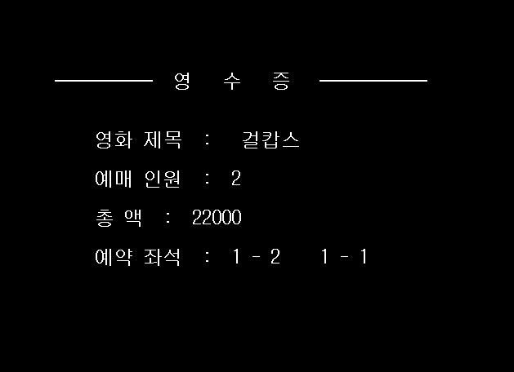
3. 구동원리
+
프로그램의 구동 원리를 설명한다.

Slide 24
영화관 좌석 예매 시스템
+
CGV_석우점
printf(“느낀 점”);

Slide 25
4. 아쉬운 점
+
프로그램의 구동 원리를 설명한다.
인원 수를 선택 한 뒤 그에 맞는 좌석 선택함수 실행을 하려 했지만 실패했다.
팀원과의 원활한 팀 프로젝트 진행이 좋았다.

Slide 26
영화관 좌석 예매 시스템
+
CGV_석우점
**감사합니다**

